Slide 2
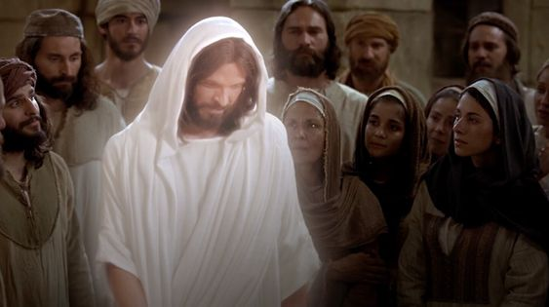
Para Memorizar
“Jesús respondió: ‘Yo soy la resurrección y la vida. El que cree en mí, aunque muera, vivirá. Todo el que vive y cree en mí no morirá para siempre. ¿Crees esto?’ ”
(Juan 11:25, 26).

Slide 3
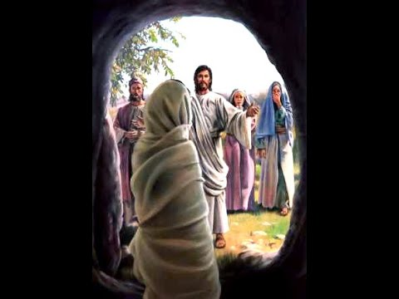
Enfoque del Estudio
Para el estudio de esta semana leamos los siguientes textos que nos darán el enfoque del estudio: Juan 6:1-15; Isaías 53:4-6; 1 Corintios 5:7; Juan 6:26-36; 9:1-41; 1 Corintios 1:26-29; Juan 11.
En esta semana examina tres de las mayores señales o evidencias de la divinidad de Jesús: 1) La alimentación de los cinco mil; 2.) La curación del ciego; y 3) La resurrección de Lazaro.
Considera de nuevo el asombroso hecho de que el divino y eterno Hijo de Dios se despojó de sí mismo y se hizo Dios en la carne. Esta impresionante realidad está abundantemente corroborada en las Escrituras. Nuestras limitadas facultades humanas se ven abrumadoramente desafiadas al intentar comprender tan inmensurable hecho. Para ayudarnos en este esfuerzo, Dios ha hecho todo lo posible para que podamos comprender, en la medida de lo posible, esta verdad bíblica indispensable para la salvación.
Esta semana consideraremos tres milagros que constituyen una prueba definitiva de la divinidad de Cristo. Estos milagros ciertamente proporcionan evidencia adicional de que Jesús era más que un simple ser humano. Consideremos, a modo de ejemplo, su transfiguración en el monte, donde su círculo íntimo de tres discípulos fue testigo de su deslumbrante gloria divina. De repente, “se transfiguró ante ellos. Su rostro resplandeció como el sol y su vestimenta se volvió blanca como la luz” (Mat. 17:2). Además, este milagro fue claramente atestiguado por Moisés resucitado y Elías, quien había sido trasladado al Cielo.

Slide 4
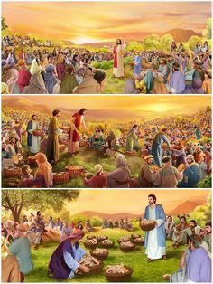
Sábado
Introducción a la Lección
D
espués de sanar al hombre que había estado inválido durante treinta y ocho años, Jesús cruzó el mar de Galilea, y una gran multitud lo siguió. Era el tiempo de la Pascua, la conmemoración del éxodo de Israel de Egipto, y Jesús aprovechó este momento para vincularse con Moisés, el gran libertador del Antiguo Testamento. Continuando hacia la ladera de una colina, Jesús enseñó a la gente durante todo el día (Mateo 14:13-21), y a medida que se acercaba el final del día, supo que la gran multitud necesitaría comida.
Así que Jesús se volvió hacia Felipe y le preguntó dónde podían comprar pan. Andrés otro discípulo, que oyó la conversación, señalo a un muchacho que tenia su propio almuerzo de cinco panes y dos pescados. Si vemos esto era el desayuno de un niño, no alcanzaría para alimentar a la multitud de más de cinco mil personas. Jesús les pido que se sentaran en la ladera sobre la hierba. Jesús dio gracias y comenzó a partir el pan y los peces. El almuerzo de ese pequeño continuo multiplicándose hasta alimentar a todos. ¡Y se recogieron doce cestas de sobras! Esto basto para que los que vieron el milagro dijeron que era el profeta esperado. Pero ellos no solo buscaban un profeta, sino también un rey.
“Cuando estuvo en la tierra, Jesús dijo a los que lo rechazaron: «No queréis venir a mí para que tengáis vida». Hoy hay muchos que se niegan a responder al amor atrayente de Cristo. Jesús llama, pero muchos se niegan a responder a la invitación. No quieren valerse del privilegio de tener a Jesús como su Salvador personal. No vienen en humildad y fe, a fin de conocer por experiencia personal lo que son para Jesús, y lo que él es para ellos. Pero la promesa es: «Verá el fruto de la aflicción de su alma, y quedará satisfecho». Jesús no descansará hasta que lleve a sus seguidores a los reinos del gozo y la gloria perfectos (Signs of the Times, 27 de febrero, 1893, párrafo 5)

Slide 5
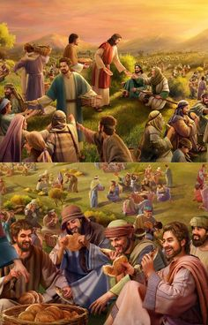
Domingo
LA ALIMENTACIÓN DE LOS CINCO MIL
“Cuando alzó Jesús los ojos, y vio que había venido a él gran multitud, dijo a Felipe: ¿De dónde compraremos pan para que coman estos? . Pero esto decía para probarle; porque él sabía lo que había de hacer. ” (Juan 6: 5-6)
Lee Juan 6:1 al 14. ¿Qué paralelos se pueden encontrar aquí entre Jesús y Moisés? Es decir, ¿qué hizo Jesús que debería haber recordado a la gente la liberación que sus antepasados habían recibido a través del ministerio de Moisés?
R. Hay numerosos detalles: La pascua, que estaba en una montaña (loma); La prueba a Felipe; la multiplicación de los panes.; la recolección de las sobras del pan; Las doce cestas que sobraron; La comparación de ser Profeta.
Era el tiempo de la Pascua, la conmemoración del éxodo de Israel de Egipto, y Jesús aprovechó este momento para vincularse con Moisés, el gran libertador del Antiguo Testamento. Jesús enseñó a la gente durante todo el día, a medida que se acercaba el final del día, supo que la gran multitud necesitaría comida. Se volvió hacia Felipe y le preguntó dónde podían comprar pan. Andrés, otro discípulo, que oyó esta conversación, señaló a un muchacho que había traído su propio almuerzo de cinco panes de cebada y dos pescados, inadecuado para alimentar a la multitud de más de cinco mil. Jesús hace el milagro de multiplicar ese desayuno de un pequeño para alimentar a esa multitud y que sobraran 12 cestas.
“Mi atención fue dirigida al poder que Dios manifestó a través de Moisés cuando lo envió a entrevistarse con Faraón. Satanás comprendió lo que debía hacer y estaba preparado. Sabía perfectamente que Moisés había sido elegido por Dios para romper el yugo de la cautividad que afligía a los hijos de Israel, y que en su obra simbolizaba la primera venida de Cristo para romper el poder de Satanás sobre la familia humana y libertar a los que habían sido hechos cautivos de su poder. Satanás sabía que cuando Cristo apareciera realizaría obras y milagros admirables para que el mundo supiera que el Padre lo había enviado. Tembló al pensar en el poder de Jesús…" (Testimonios para la iglesia, t. 1, pp. 262, 263).
Reflexionemos: Lee Isaías 53:4 al 7 y 1 Pedro 2:24. ¿Qué gran verdad enseñan estos textos acerca de Jesús como Cordero de Dios? ¿Cómo se relaciona su divinidad con esta verdad y por qué es la verdad más importante que podemos conocer?

Slide 6
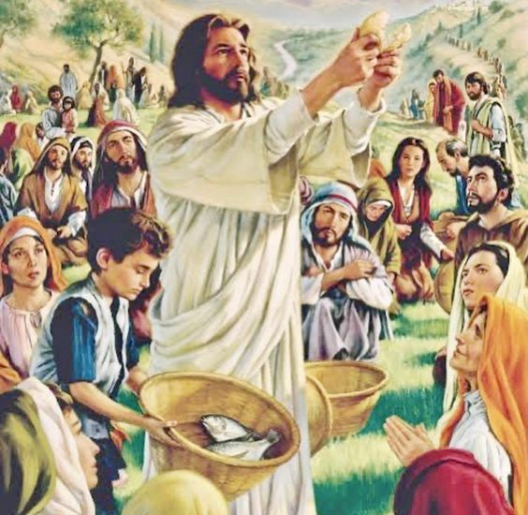
Lunes
“REALMENTE, ESTE ES EL PROFETA”
“Aquellos hombres entonces, viendo la señal que Jesús había hecho, dijeron: Este verdaderamente es el profeta que había de venir al mundo”. (Juan 6: 14)
Lee Juan 6:14, 15 y 26 al 36. ¿Cómo respondió la gente a su milagro y cómo lo utilizó Jesús para enseñarles quién era?
R. Ellos vieron al profeta que esperaban, pero también al rey que los libertaría de los romanos. Pero eso no era el plan de Cristo. El relato de la alimentación de los cinco mil, dio la oportunidad de presentarse como el pan de vida, que decendio del cielo.
Los judíos esperaban un mesías terrenal que los librara de la opresión del Imperio Romano. Jesús no había venido para eso, y ese no era el propósito de sus milagros. Los hombres, que habían visto las señales que Jesús, pensaron que al fin había llegado el profeta y el rey que lidereara sus ejércitos para quitarse el yugo de los romanos. Imaginaban un rey que pudiera realizar milagros de curar a los guerreros heridos y alimentar al ejercito en la guerra cuando el alimentos es escaso. Uno de los temas del Evangelio de Juan es que Jesús conoce el pensamiento y la intención humana. Jesús toma el control y encausa a la multitud, y les dice: "No trabajéis por el alimento que perece, sino por el alimento que permanece para vida eterna, el cual el Hijo del Hombre os dará…” Jesús no quería satisfacer solo la necesidades físicas. Había venido a darles vida eterna: “Yo soy el pan de vida” (Juan 6:35). Esta es la primera de las siete afirmaciones, donde Jesús se identifica con Dios, como el gran ”YO SOY” que había hablado cara a cara con Moisés.
“Jesús dijo de las Escrituras del Antiguo Testamento —y ¡cuánto más cierto es esto acerca del Nuevo!—: «Ellas son las que dan testimonio de mí». Juan 5:39… Si deseáis conocer al Salvador, estudiad las Santas Escrituras. Llenad vuestro corazón de las palabras de Dios. Son el agua viva que apaga vuestra sed. Son el pan vivo que descendió del cielo… Nuestros cuerpos viven de lo que comemos y bebemos; y lo que sucede en la vida natural sucede en la espiritual: lo que meditamos es lo que da tono y vigor a nuestra naturaleza espiritual.” (La maravillosa gracia de Dios, p. 228).
Reflexionemos: ¿Cómo podemos evitar quedar atrapados en las cosas materiales a expensas de lo espiritual?

Slide 7
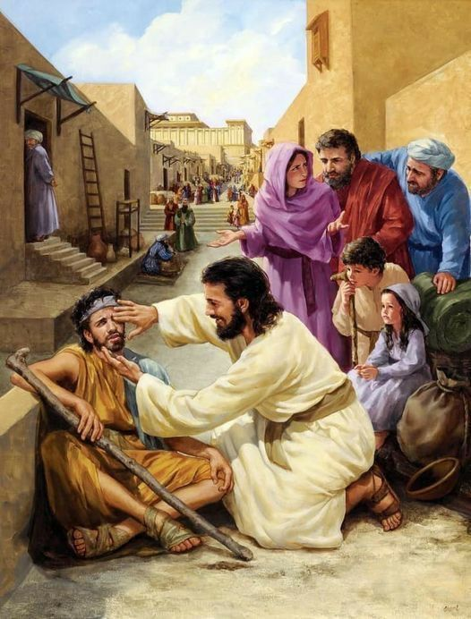
Martes
LA CURACIÓN DEL CIEGO: PARTE 1
“Y le preguntaron sus discípulos, diciendo: Rabí, ¿quién pecó, este o sus padres, para que haya nacido ciego?” (Juan 9: 2).
Lee Juan 9:1 al 16. ¿Cuál era, según los discípulos, la causa de la ceguera de este hombre? ¿Cómo corrigió Jesús esas ideas erróneas?
R. El pecado. Sin negar que existía a veces cierta relación de causa y efecto entre el pecado y el sufrimiento. Pero en este caso esta ceguera era para la gloria de Dios. Ya que el es la luz del mundo, y donde hay luz no hay oscuridad.
La siguiente señal de divinidad se encuentra en Juan 9. Un día, mientras Jesús y sus discípulos caminaban, pasaron junto a un hombre que había sido ciego de nacimiento. Esto planteó una seria pregunta en la mente de los discípulos. ¿Quién pecó, este hombre o sus padres? En la historia se mencionan cuatro posibilidades. Los discípulos pensaron que el ciego o sus padres habían pecado (ver. 2). . Los fariseos pensaban que Jesús era el pecador (ver. 24). Y Jesús declaró que los fariseos eran los pecadores debido a su ceguera espiritual al rechazarlo (vers. 40, 41). Esta curación en sábado causó no poco revuelo. Se hizo mucho esfuerzo para descubrir si el hombre que había sido sanado realmente había nacido ciego y, si lo había sido, quién lo había sanado.
“Hay maldad en nuestro mundo, pero no todo el sufriendo es el resultado de una conducta pervertida. Se nos presenta a Job claramente como un hombre a quien el Señor permitió que Satanás afligiera. El enemigo lo despojó de todo lo que poseía; se rompieron sus vínculos familiares; perdió a sus hijos. Durante un tiempo el cuerpo se le cubrió de llagas repugnantes, y sufrió muchísimo. Sus amigos vinieron para consolarlo, pero trataron de convencerlo de que era responsable de sus aflicciones por su proceder pecaminoso. Sin embargo, él se defendió y negó la acusación declarando: «Consoladores molestos sois todos vosotros». Al intentar hacerlo culpable delante de Dios y merecedor de su castigo, lo sometieron a una penosa prueba y describieron erróneamente el carácter de Dios. Con todo, Job no se apartó de su lealtad, y Dios recompensó a su fiel siervo” (Comentario bíblico adventista del séptimo día, t. 3, p. 1158).
Reflexionemos: ¿Qué debería decirnos esta historia acerca del peligro de estar tan cegados por nuestras propias creencias y tradiciones que pasemos por alto verdades importantes y evidentes?
Notes:
Esta afirmación incomoda a quienes piensan que sugiere que los cristianos del primer siglo esperaban que Jesús regresara en sus días y que incluso el propio Jesús tenía esa expectativa.

Slide 8
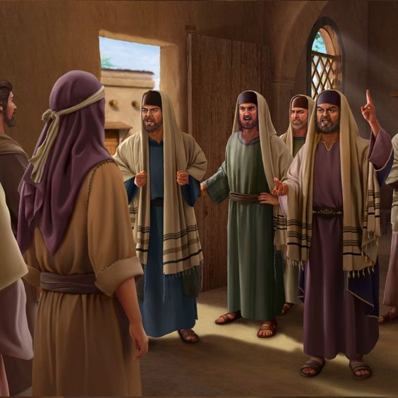
Miércoles
LA CURACIÓN DEL CIEGO: PARTE 2
“Desde el principio no se ha oído decir que alguno abriese los ojos a uno que nació ciego. Si este no viniera de Dios, nada podría hacer.” (Juan 9: 32-33)
Lee Juan 9:17 al 34. ¿Qué preguntas hicieron los líderes al ciego y cómo respondió él?
R. Le preguntaron que pensaba sobre el que le abrió los ojos. Les respondió que era profeta. Le dijeron: Da gloria a Dios y que ellos sabían que Jesús era pecador. Entonces respondió que no sabía si era pecador, pero que si sabía que ahora veía. Le preguntaron que le hizo y como le abrió los ojos, respondiéndoles que ya se los había dicho y que no oyeron; les pregunta que si quieren ser discípulos de Jesús.
Después de hacerle muchas preguntas a los Padres y al hombre sanado de como fue sanado y si realmente se había llevado la sanación. Se encontrarse con verdades crudas para ellos del milagro que Jesús había hecho. También quedaron impactados por las respuesta dadas por el hombre sanado, ¿Los fariseos estaban horrorizados, de como un hombre ignorante podía atreverse a cuestionar su autoridad? Sin duda estos doctos de la ley estaban cegados espiritualmente. Algún tiempo después, Jesús se encontró de nuevo con el hombre sanado, aunque el hombre no lo reconoció como su sanador al principio. Jesús le preguntó si creía en el Hijo de Dios, y el hombre respondió que creería si alguna vez se encontrara con el Hijo de Dios. Jesús se identificó ante el hombre ciego de nacimiento como su Sanador, y como el Hijo de Dios. Y el hombre declaró: "¡Creo!" Jesús dijo con tristeza que había otros que estaban ciegos a su afirmación de ser el Hijo de Dios.
“A los que Dios emplea en su servicio, los prepara a su manera con el fin de que lo sirvan. Los que predican a Cristo deben aprender de él diariamente, para comprender el misterio de salvar y servir a las almas por las cuales él murió… Deben seguir su ejemplo en todo, para compartir con otros su tierna compasión, y su decidida oposición a toda obra mala” (Cada día con Dios, p. 39).
Reflexionemos: Lee 1 Corintios 1:26 al 29. ¿Cómo armoniza lo que Pablo escribe allí con lo que sucedió en esta escena, y cómo se aplica el mismo principio incluso ahora?

Slide 9
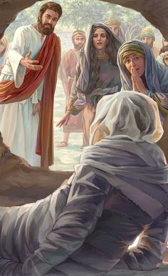
Jueves
LA RESURRECCIÓN DE LÁZARO
“Por esto los judíos aún más procuraban matarle, porque no solo quebrantaba el día de reposo, sino que también decía que Dios era su propio Padre, haciéndose igual a Dios.” (Juan 5: 18)
Lee Juan 11:38 al 44. ¿Qué hizo Jesús para apoyar su afirmación?
R. Resucitar a Lazaro después de cuatro días de haber muerto, demostrando que él tiene poder sobre la muerte. Puesto que es la resurrección y la vida. Así también apoya su afirmación “”l que cree en mí, aunque muera vivira. Todo el que vive t cree en mi no morira para siempre.
Nótese las similitudes entre la resurrección de Lázaro y la curación del ciego. Tanto la ceguera del hombre como la enfermedad de Lázaro fueron permitidas para que la gloria de Dios fuera revelada a través de su sanidad. Es el lenguaje de los tres versículos lo que une los dos milagros: En el caso del ciego, "Ni éste pecó ni sus padres, sino que el las obras de Dios deben ser reveladas en él" (Juan 9:3; cursiva agregada). Y Jesús dijo lo siguiente acerca de Lázaro. "Esta enfermedad no es para la muerte, sino para la gloria de Dios, para que el Hijo de Dios sea glorificado a través de ella“ (Juan 11:4; cursiva agregada). (El versículo 40 hace eco del versículo 4.) Ambos milagros revelaron la gloria de Dios (Juan 9:3; 11:4, 40).
“[Cristo] lloró junto a la tumba de Lázaro debido a que no le iba a ser posible salvar a todos aquellos a quienes el poder de Satanás había hundido en la muerte. Se dio a sí mismo en rescate por muchos, a saber, por todos aquellos que quisieran aprovechar del privilegio de volver a ser leales a Dios… Cuando resucitó a Lázaro de la tumba, sabía que por esa vida debía pagar el rescate en la cruz del Calvario. Cada rescate que se hiciera le iba a producir la más profunda humillación. Debía probar la muerte por todos los hombres…” (Sons and Daughters of God, p. 25; parcialmente en Hijos e hijas de Dios, p. 27).
Reflexionemos: A pesar de las debilidades humanas en contraste con la sabiduría y el poder de dios ¿Tienes la esperanza en tu vida de que Jesús te resucitara de los muertos?

Slide 10
PARA ESTUDIAR Y MEDITAR
En esta semana estudiamos tres de las mayores señales o evidencias de la divinidad de Jesús: 1) La alimentación de los cinco mil; 2.) La curación del ciego; y 3) La resurrección de Lázaro.
La alimentación de los cinco mil, la curación del ciego de nacimiento y la resurrección de Lázaro generaron dos respuestas básicas. Algunos creían en Cristo como el Salvador del mundo, y otros usaron estos eventos como razones para planear su ejecución en la cruz. La evidencia era clara, pero los corazones endurecidos se negaban a creer.
Cuando nos encontramos en una situación en nuestra vida donde necesitamos el poder transformador de Jesús, necesitamos orar por que Dios acrecenté nuestra fe para confiar en su intervención, sabiendo que Él es tanto el Pan de Vida como la Resurrección y la vida. Esto debería darnos la certeza de que Dios esta al control de nuestras vidas. La evidencia vista en esto milagros de Jesús nos confronta hoy. El Evangelio de Juan plantea las preguntas más importantes que jamás reflexionaremos. ¿Estaremos con Jesús? ¿O nos opondremos a Él? Unámonos del lado de nuestro Salvador.

